Slide 1

BÀI 1
1
VẺ ĐẸP QUÊ HƯƠNG EM
(tiết 1)
HƯƠNG

Slide 2

YÊU CẦU CẦN ĐẠT
1
Nêu được địa chỉ quê hương mình, bước đầu nhận biết vẻ đẹp quê hương mình.
2
Vận dụng giới thiệu với mọi người vẻ đẹp quê hương mình.
3
Hình thành phẩm chất yêu nước, trách nhiệm, chăm chỉ.

Slide 3


KHÁM PHÁ
Tớ là Huy, tớ ở phường Lê Mao, thành phố Vinh, tỉnh Nghệ An.
1
Quan sát tranh và trả lời câu hỏi:
Tớ là Lan, quê tớ ở xã Lũng Cú, huyện Đồng Văn, tỉnh Hà Giang
- Các bạn trong tranh đang làm gì?
- Hãy giới thiệu về địa chỉ quê hương em
+ Giới thiệu tên mình
+ Địa chỉ quê: Xã, huyện, tỉnh (thành phố)

Slide 4
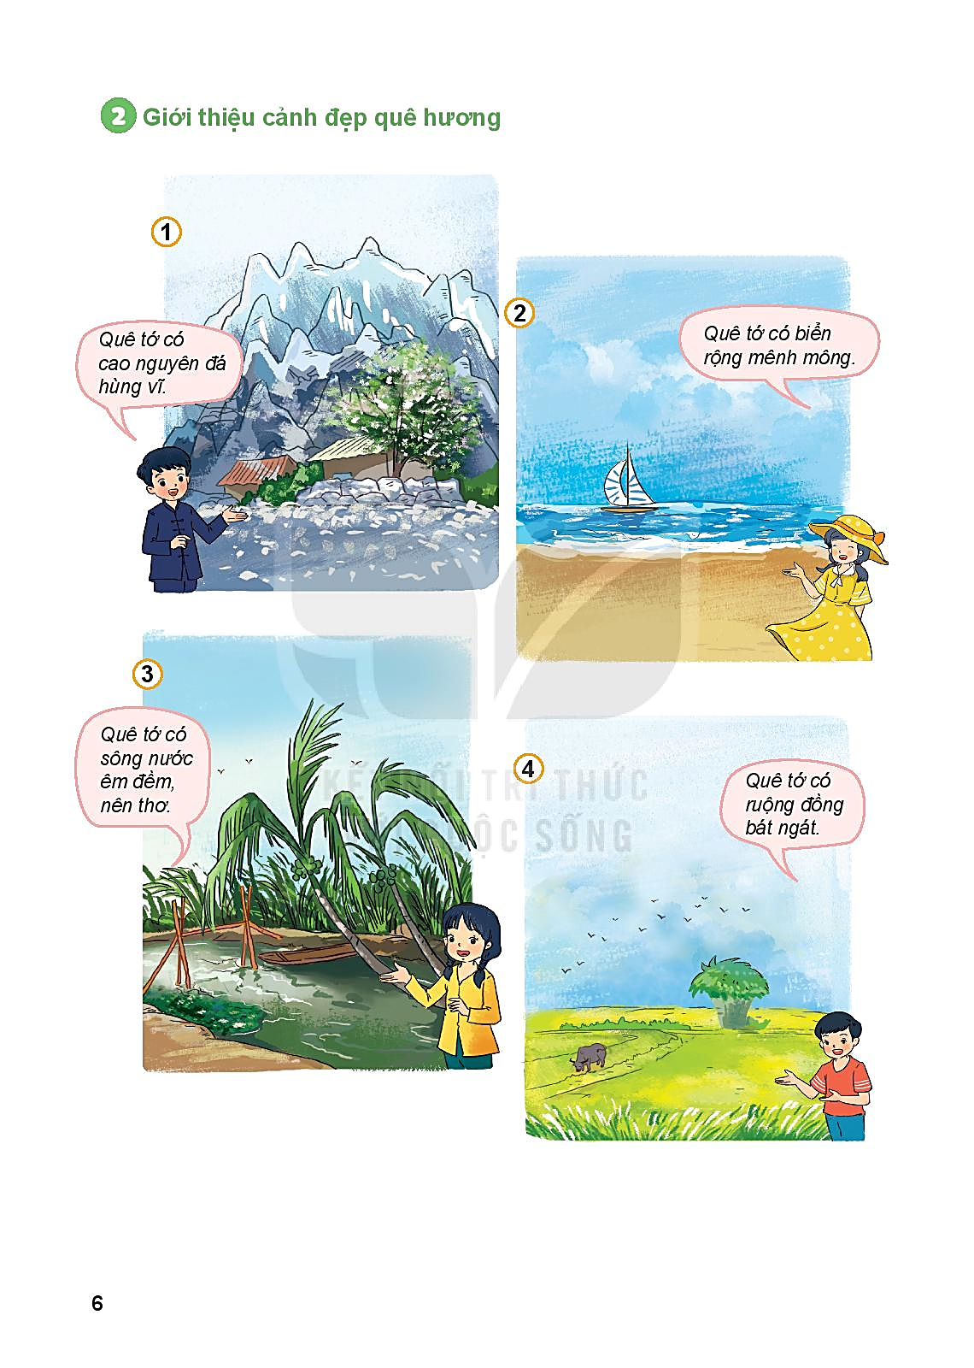
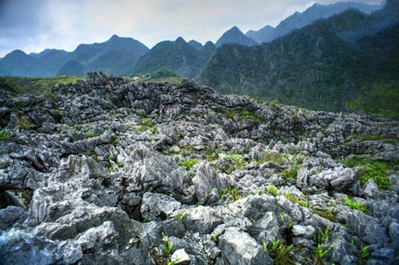
KHÁM PHÁ
2
Giới thiệu cảnh đẹp quê hương.
- Các tỉnh vùng núi phía bắc

Slide 5

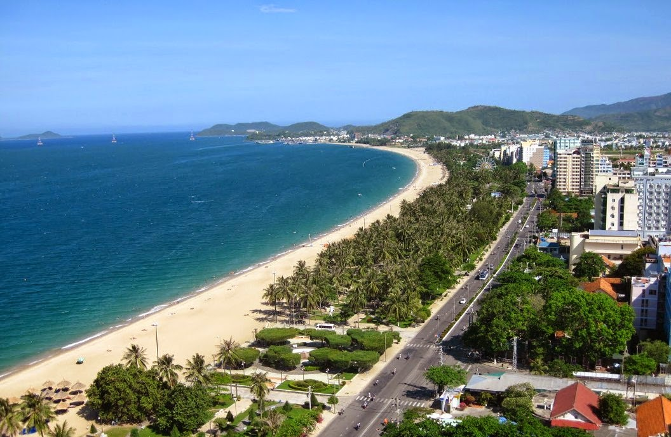
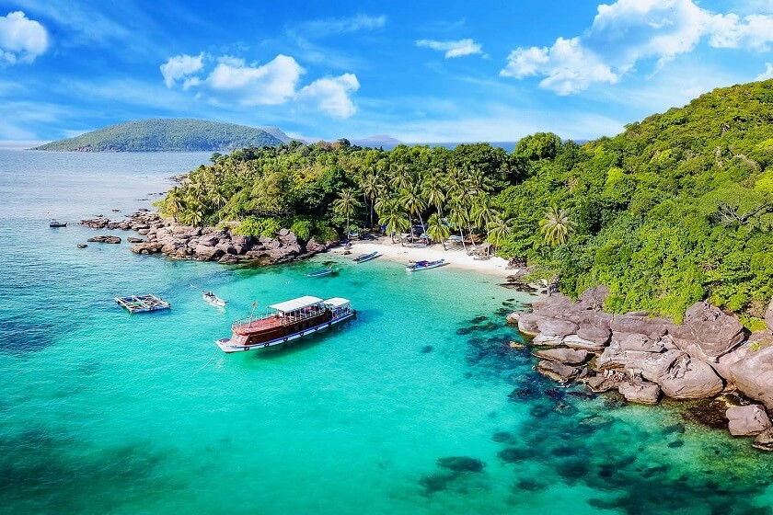
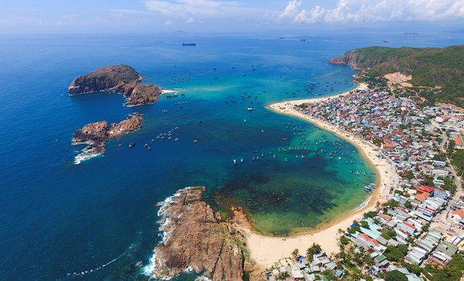
KHÁM PHÁ
2
Giới thiệu cảnh đẹp quê hương.
- Các tỉnh ven biển
Quy Nhơn
Nha Trang
HẠ LONG
PHÚ QUỐC

Slide 6
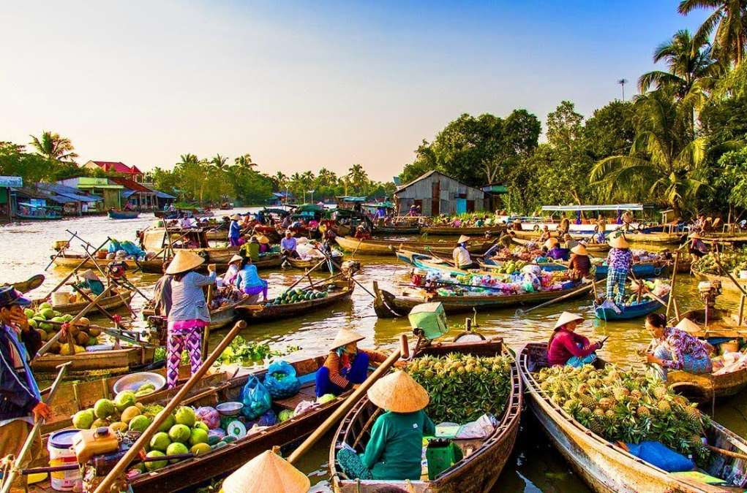

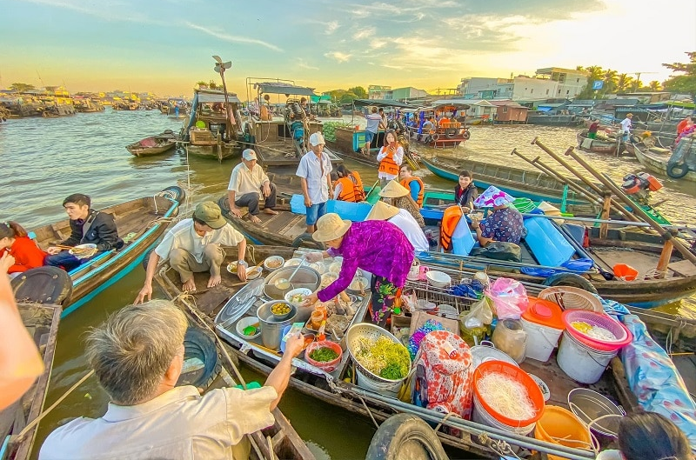

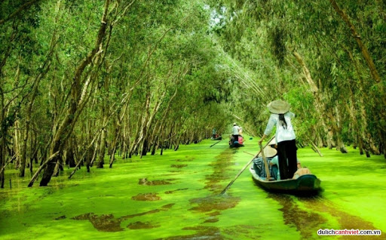
KHÁM PHÁ
2
Giới thiệu cảnh đẹp quê hương.
- Các tỉnh miền tây

Slide 7
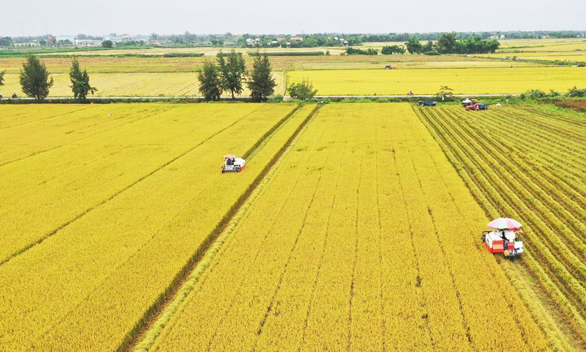
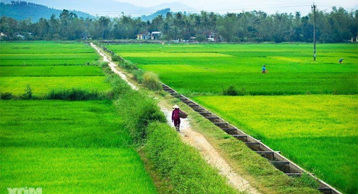
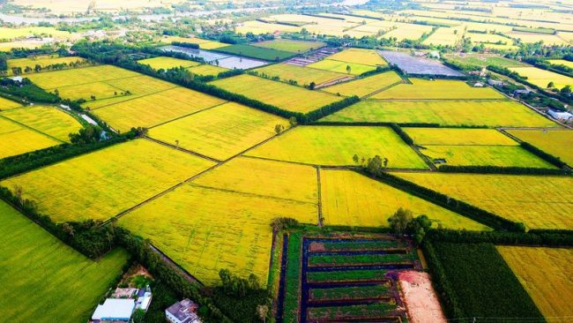
KHÁM PHÁ
2
Giới thiệu cảnh đẹp quê hương.
- Các tỉnh vùng đồng bằng, nông thôn

Slide 8
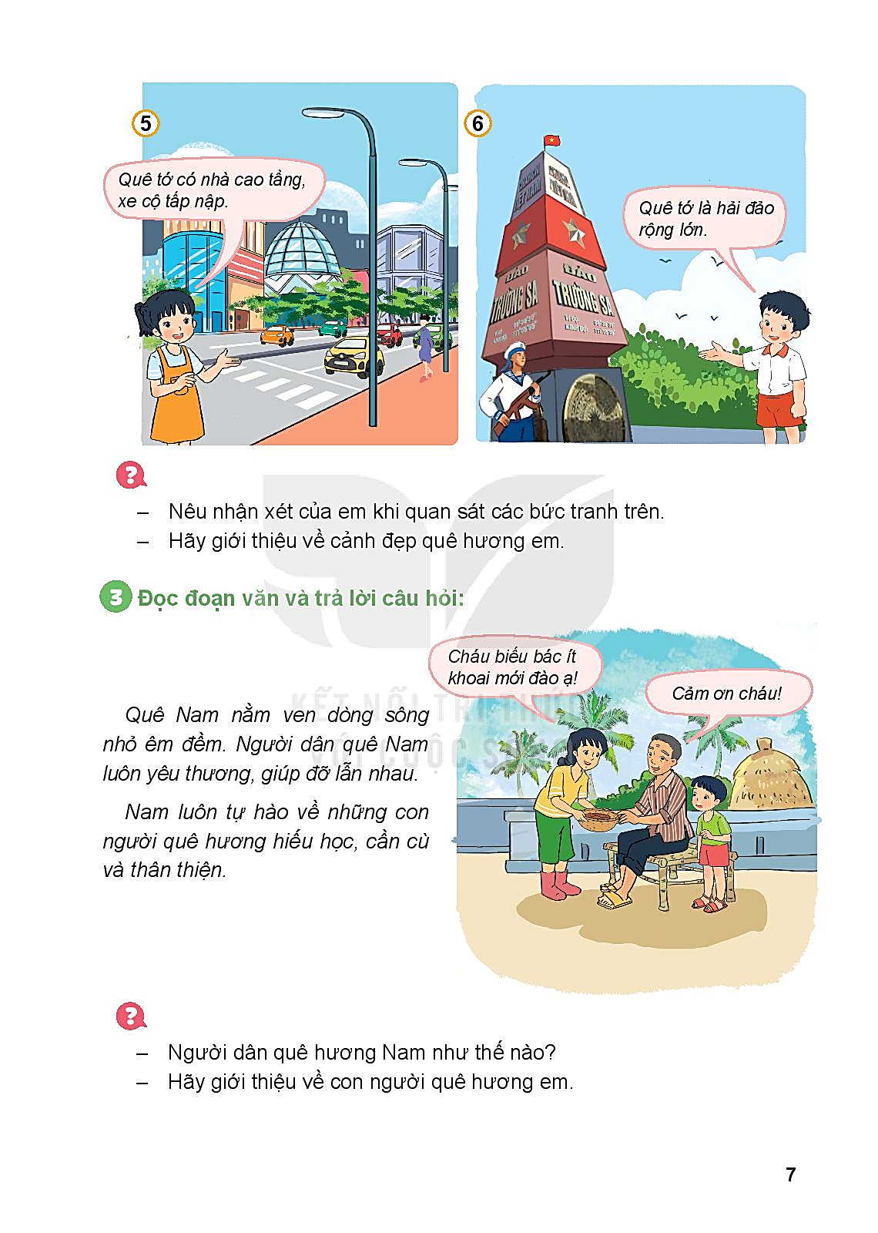

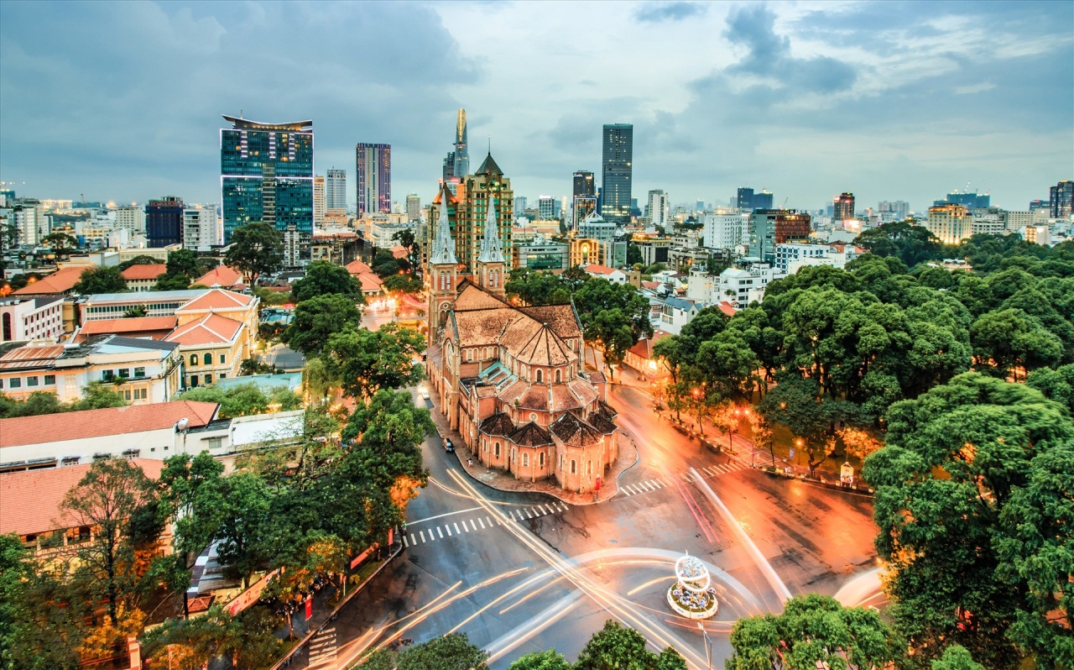
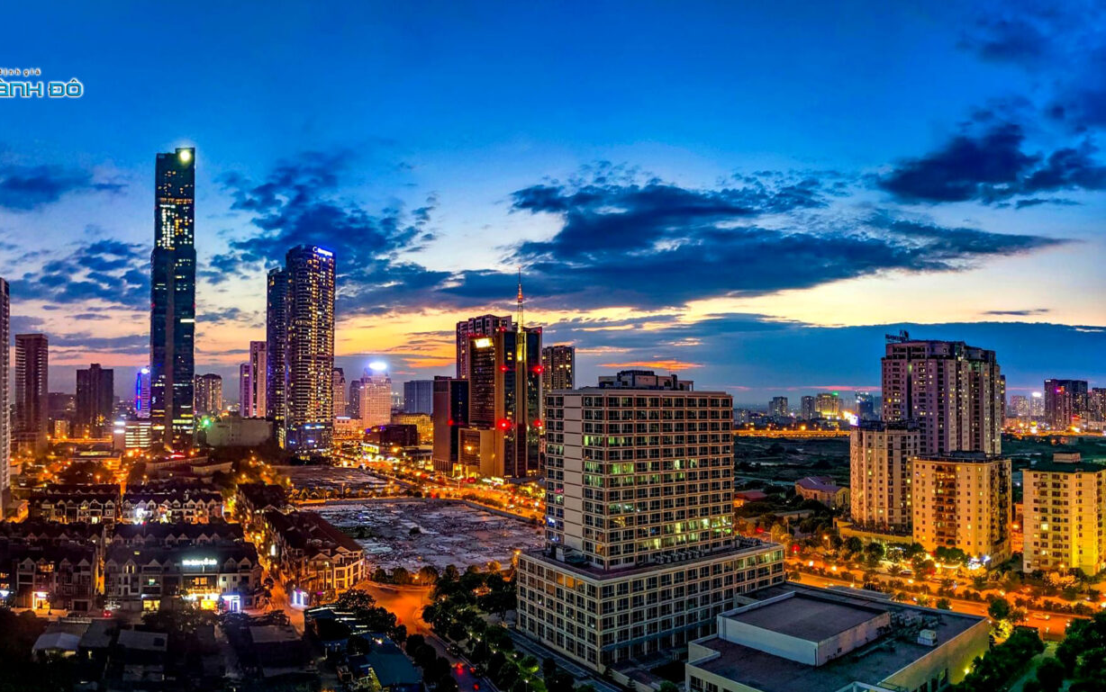
KHÁM PHÁ
2
Giới thiệu cảnh đẹp quê hương.
- Thành phố

Slide 9
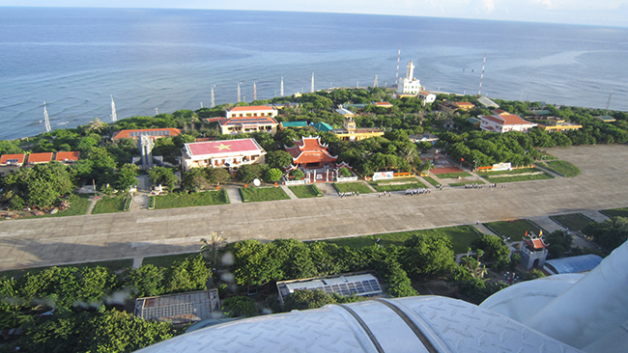
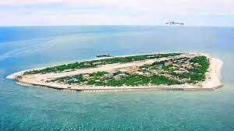
KHÁM PHÁ
2
Giới thiệu cảnh đẹp quê hương.

Slide 10




KẾT NỐI
Giới thiệu về quê hương mình với các bạn trong lớp.
Xem lại bài và chuẩn bị cho tiết học sau.

Slide 11



Hẹn gặp lại các con ở tiết học sau.

